Slide 2
#ehealthbeilen

Slide 3
Inleiding
Introductie Sterk Midden-Drenthe door Peter de Vries

Slide 4
De toekomst van de zorg
Seminar E-health in de Zorg
Nationale E-healthweek 2018

Slide 5
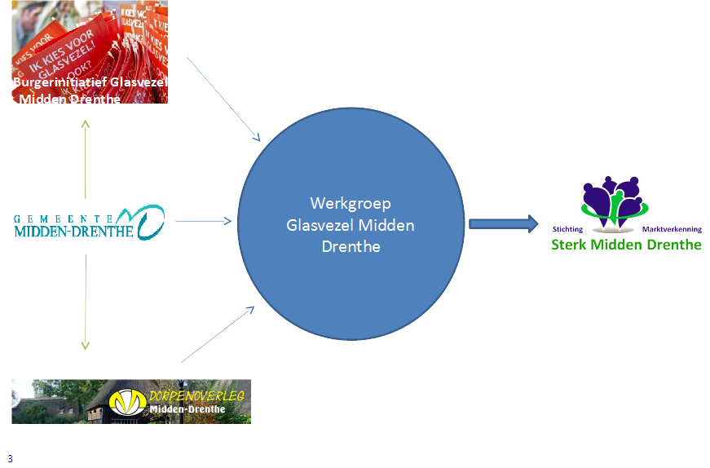
Ontstaan Sterk Midden-Drenthe

Slide 6
Wat wil Sterk Midden-Drenthe?

Slide 7
Toekomst buitengebied
Noodzaak behoud leefbaarheid
Invloed vergrijzing en leegloop
Impuls werkgelegenheid bindt jeugd
Langer thuis wonen ouderen populatie o.a. door innovatie zorg
Digitale bereikbaarheid als instrument

Slide 8
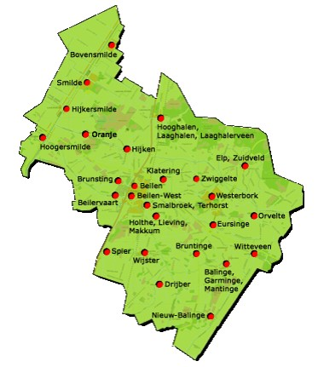
Midden-Drenthe 345 km²

Slide 9
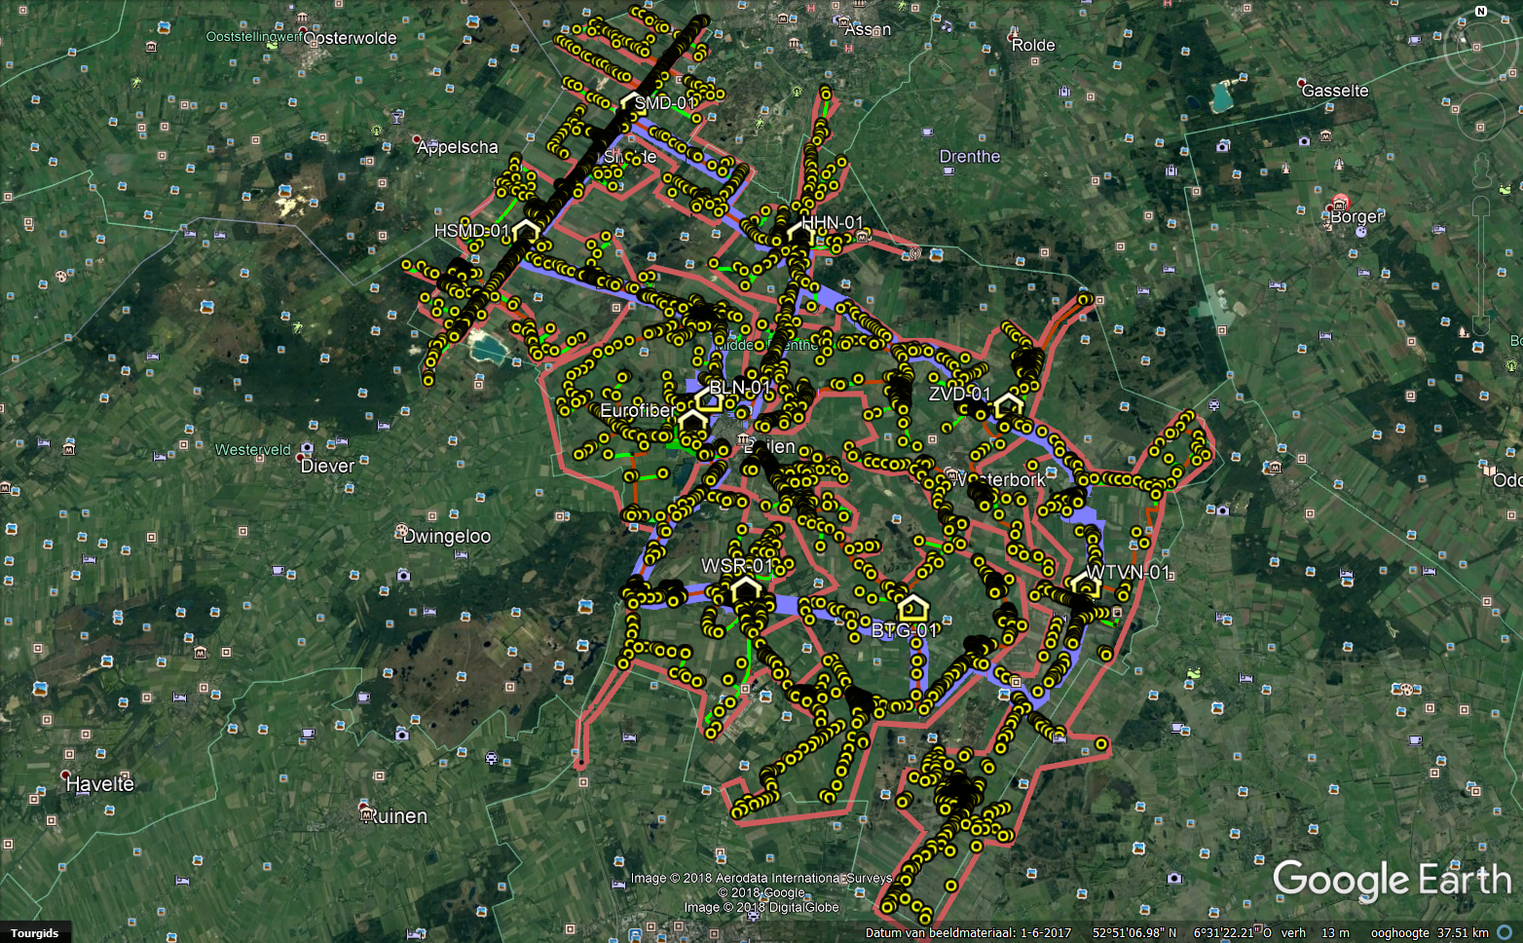
Heel Midden-Drenthe verglaasd

Slide 10
Meerwaarde NGA netwerk
Werkgelegenheid
Ontplooiing voor alle lagen bevolking
Veiligheid
Zorg kwaliteit

Slide 11
Zorg: kwaliteit en innovatie
Glasvezelnetwerk beschikbaar
Diensten in ontwikkeling
Behoefte bij populatie aanwezig
Belang participatie disciplines gezondheidszorg

Slide 12
OPENING

Slide 13
#ehealthbeilen

